Slide 1
Ingénierie du trafic
Cours 4.3 : Conception des feux de circulation : phasage et minutage

Slide 2
Objectifs d’apprentissage
À la fin de ce cours, les étudiants devraient être capables de :
Expliquer key terms used dans signalized intersections
Décrire signal cycle components et signal phases
Comprendre discharge headways et saturation écoulement
Appliquer critical lane et temps budget concepts
Calculer intersection capacité et cycle length

Slide 3
Plan du cours
Introduction
Composants du système de feux de circulation
Termes et définitions
Types de fonctionnement des feux
Intervalleles de décharge et débit de saturation
Capacité d’un groupe de voies à feux
Voie critique et budget temporel
Basic reference :
Roger P. Roess ; Elena S. Prassas ; William R. McShane, Traffic Engineering, 5th edition, Pearson, 2019
Additional reference :
https ://ops.fhwa.dot.gov/publications/fhwahop08024/fhwa_hop_08_024.pdf
https ://www.fgsv-verlag.de/pub/media/pdf/321_E.v.pdf

Slide 4
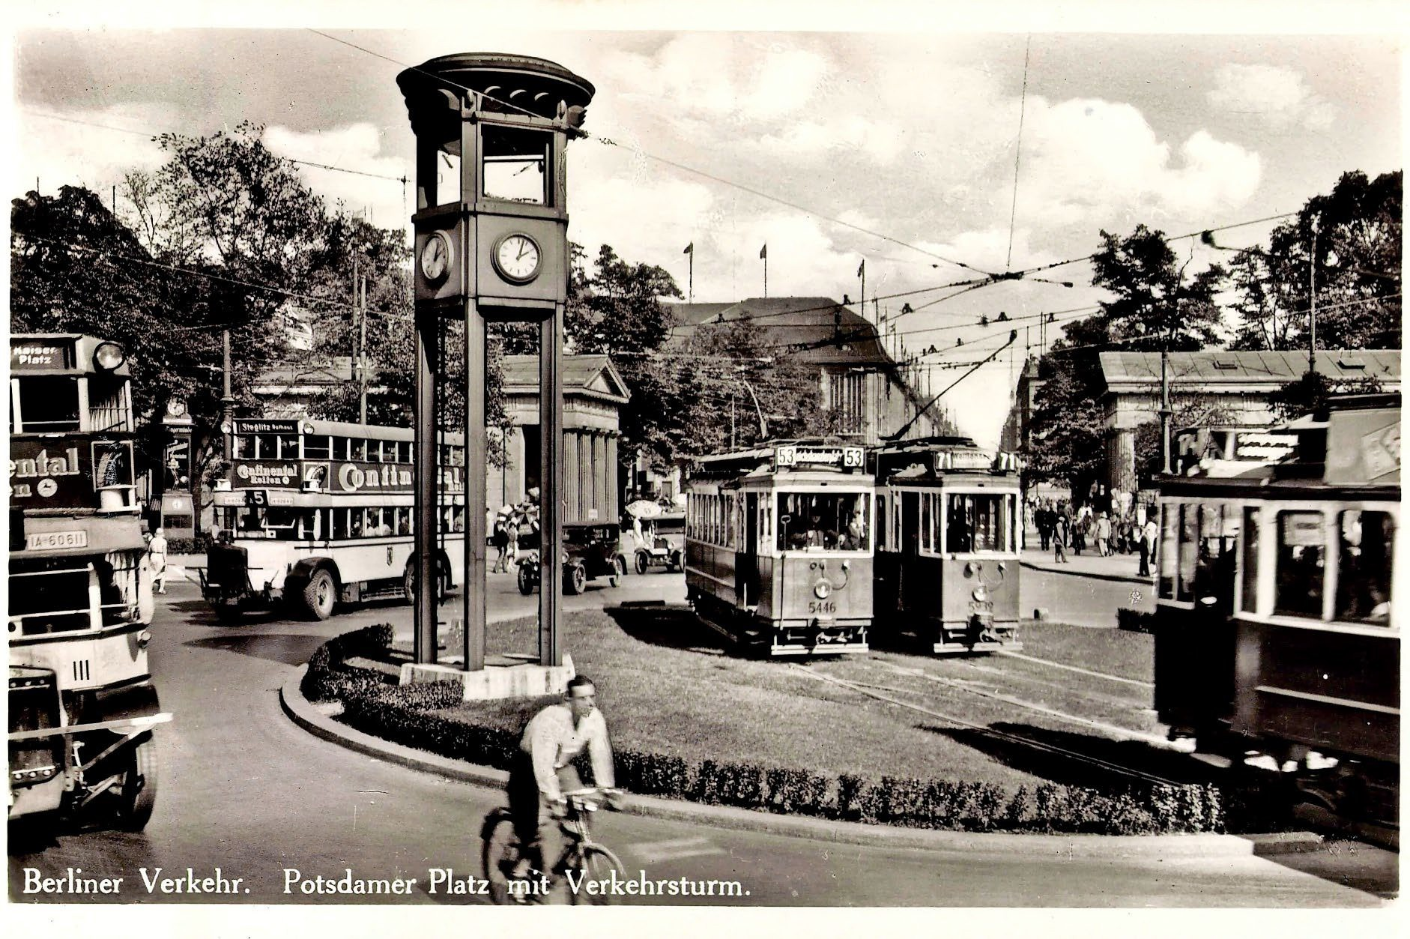
Introduction
Historical Overview :
  First experiments avec gas-powered light signals dans 1868 dans London (Parliament Square)
  Urban electrification et motorization led au installation de electric trafic signals.
  Le first two-colored (red/green) trafic signal was installed dans 1914 dans Cleveland (OH)
  Le first three-color system was introduced dans 1920 dans Detroit (MI) et New York City (NY)
  In Germany, le first trafic signal was installed dans 1924 à Potsdamer Platz dans Berlin
Picture : rnd.de
When et où was le first trafic signal installed dans Cammeron/ DRC ?

Slide 5
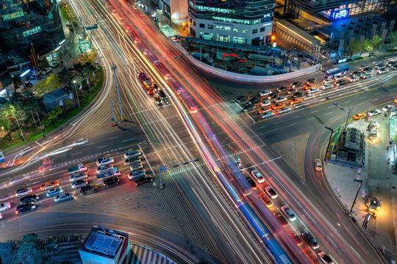
Introduction
Signalized intersections are important because :
  They control le mouvement de trafic dans urban networks
  They affect retard, déplacement temps, et congestion
  Poor timing can cause severe inefficiency
  Good signal timing améliore sécurité et capacité
  Key Focus Areas de Signalized Intersection Operation :
  Discharge headways, saturation écoulement, et lost times
  Time allocation et le critical lane concept
  Left-turn equivalency
  Delay as a measure de service quality

Slide 6
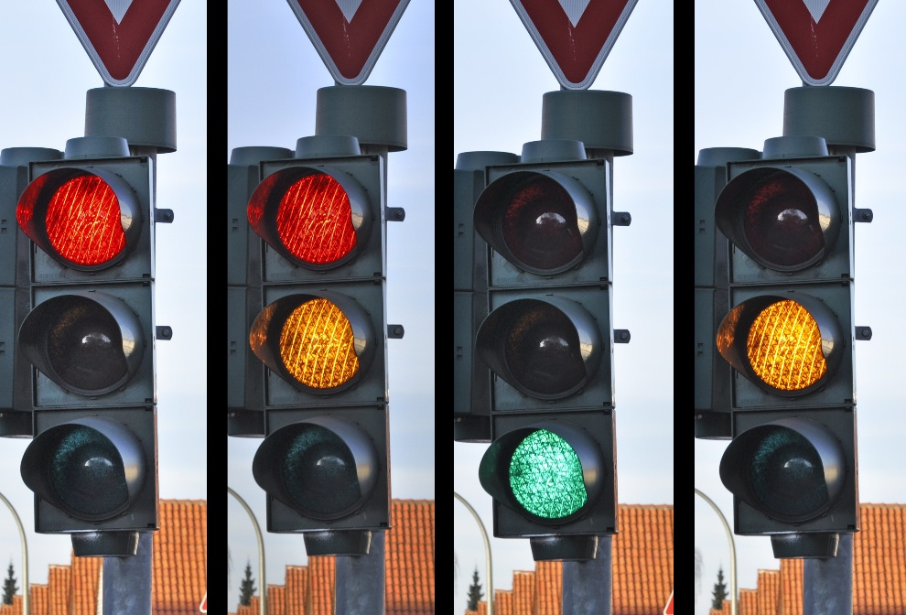
Introduction
Feux de circulation are used when :
  Traffic demande becomes élevé
  Conflicts increase et cause sécurité problems
  Efficiency et orderly mouvement are needed
  Driver convenience et piéton crossing doit être supported
  Signalized intersection operation is complex due à :
  Competing mouvements (véhicules et piétons)
  Turning mouvements
  Varying trafic demande throughout le day

Slide 7
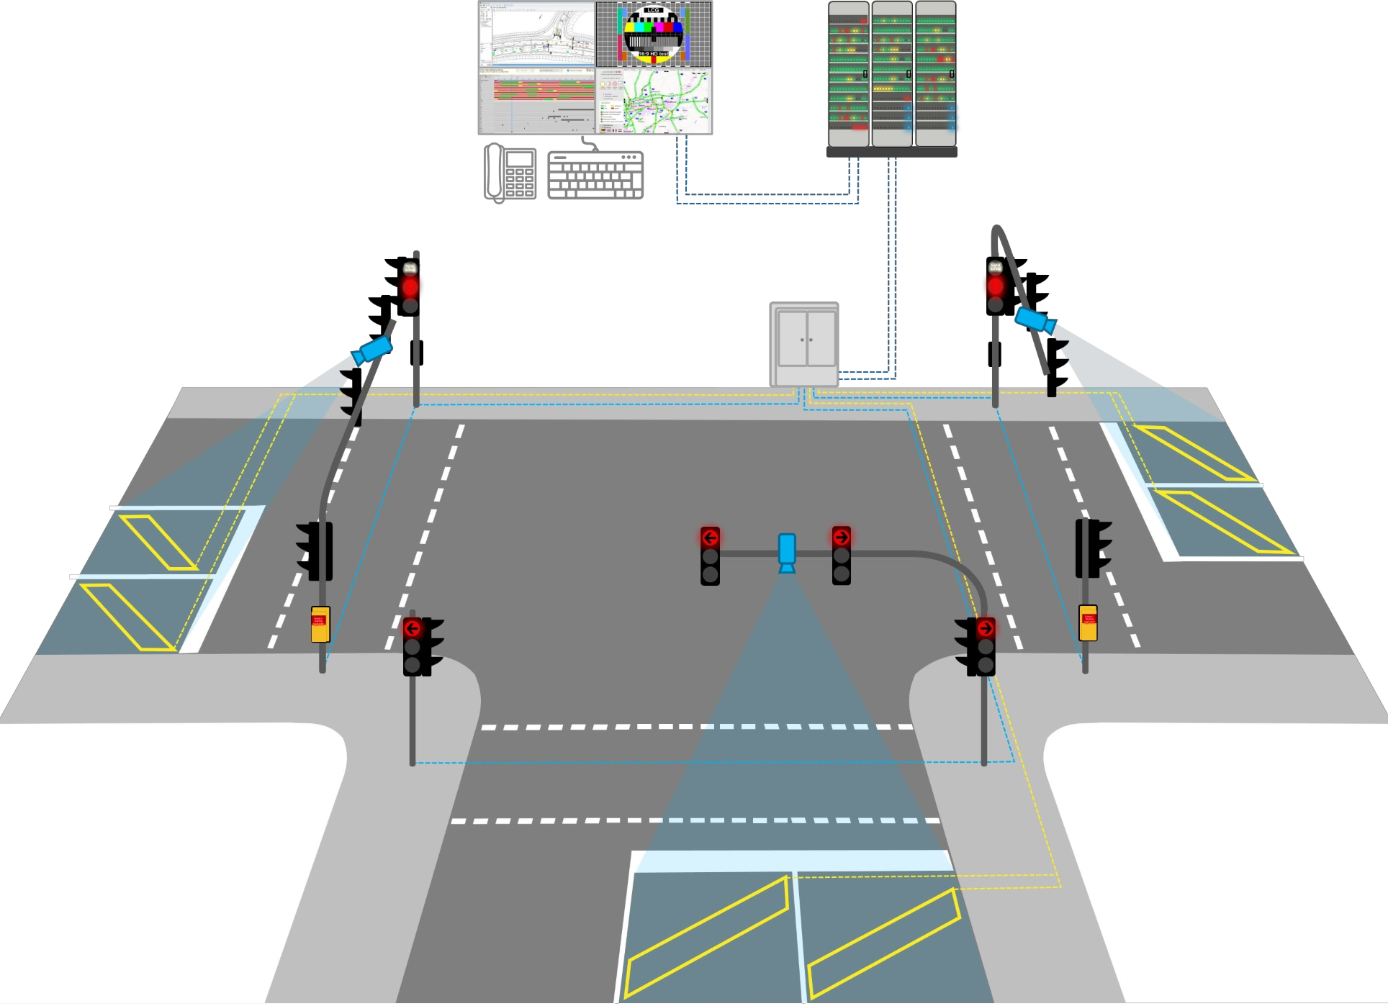
Composants du système de feux de circulation
1.
2.
Control unit
Mast (avec boom)
Vehicle trafic signal transmitter
Pedestrian trafic signal heads
Detection de véhicule trafic, e.g.
Induction loop
Camera
7
6
4b
3.
1
3b
4.
3a
2
5.
6.
Detection de foot trafic
Traffic computer
Traffic management center
5
7.
Basic equipment pour fixed temps control (FZS)
Additional components pour trafic-dependent control (VAS), coordination, et management
4a

Slide 8
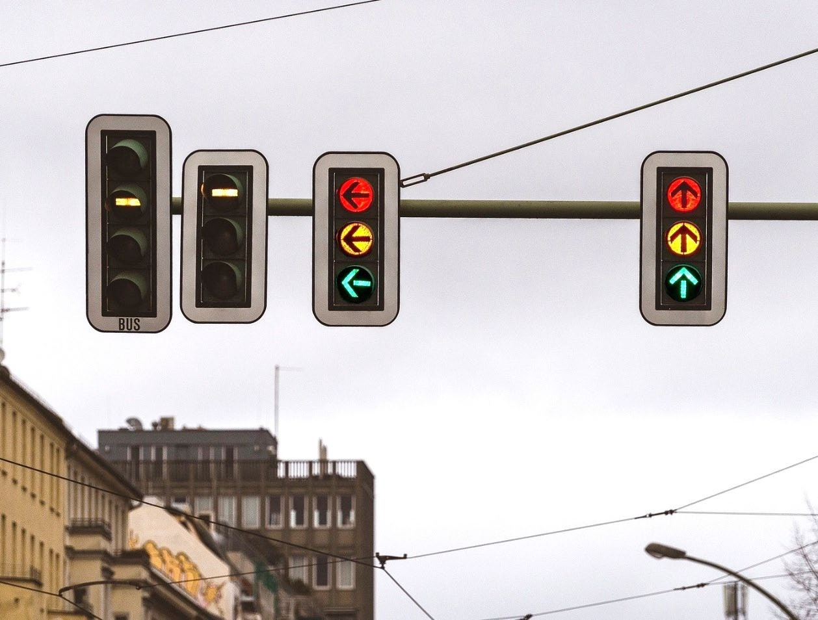
Composants du système de feux de circulation
System components - Signal transmitter
Visually transmit control information à usagers de la route
Signal transmitter pour
  Motor véhicules
  Pedestrian trafic (visual et acoustic)
  Vélo trafic
  Trams/buses
  Auxiliary signals, speed signals
Light fields dans vertical arrangement
  1-, 2-, ou 3-field design (pour public transport, sometimes also more fields)
  Diameter 200 mm (also 300 mm depending sur le situation)
  Contrast aperture avec opposing background

Slide 9
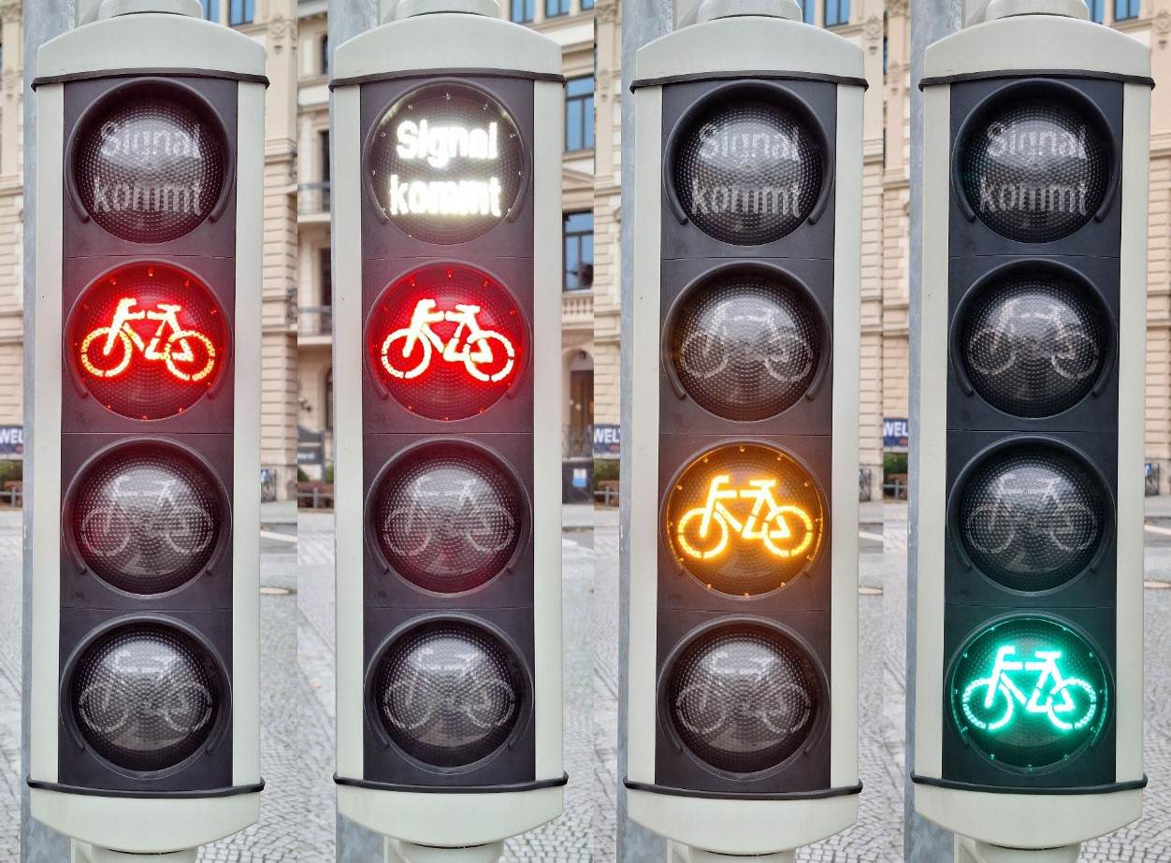
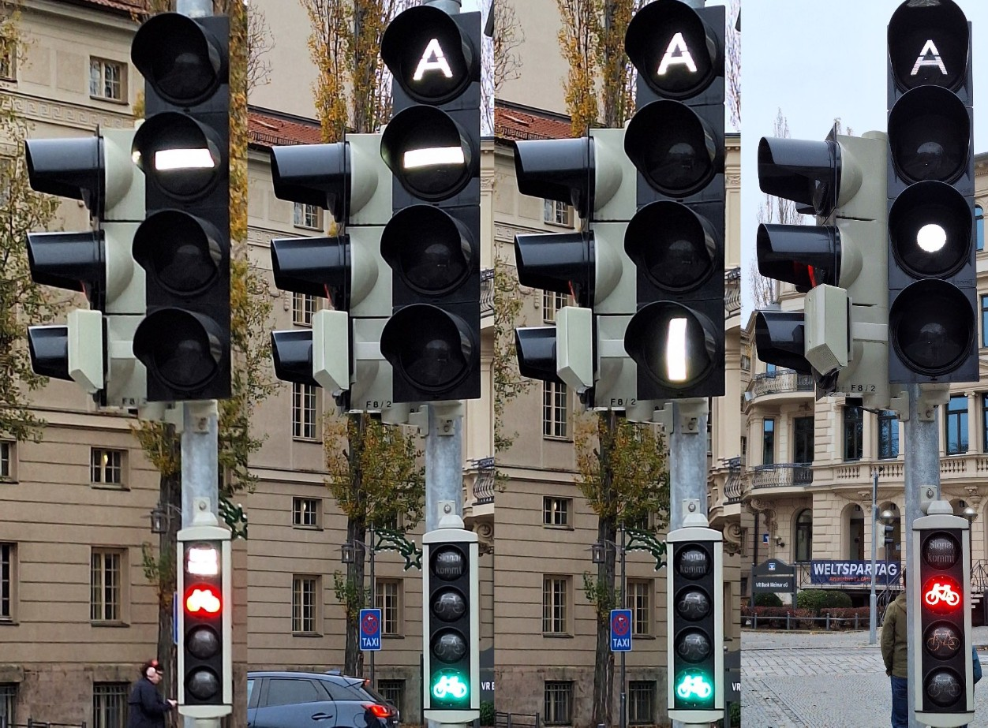
Composants du système de feux de circulation

Slide 10
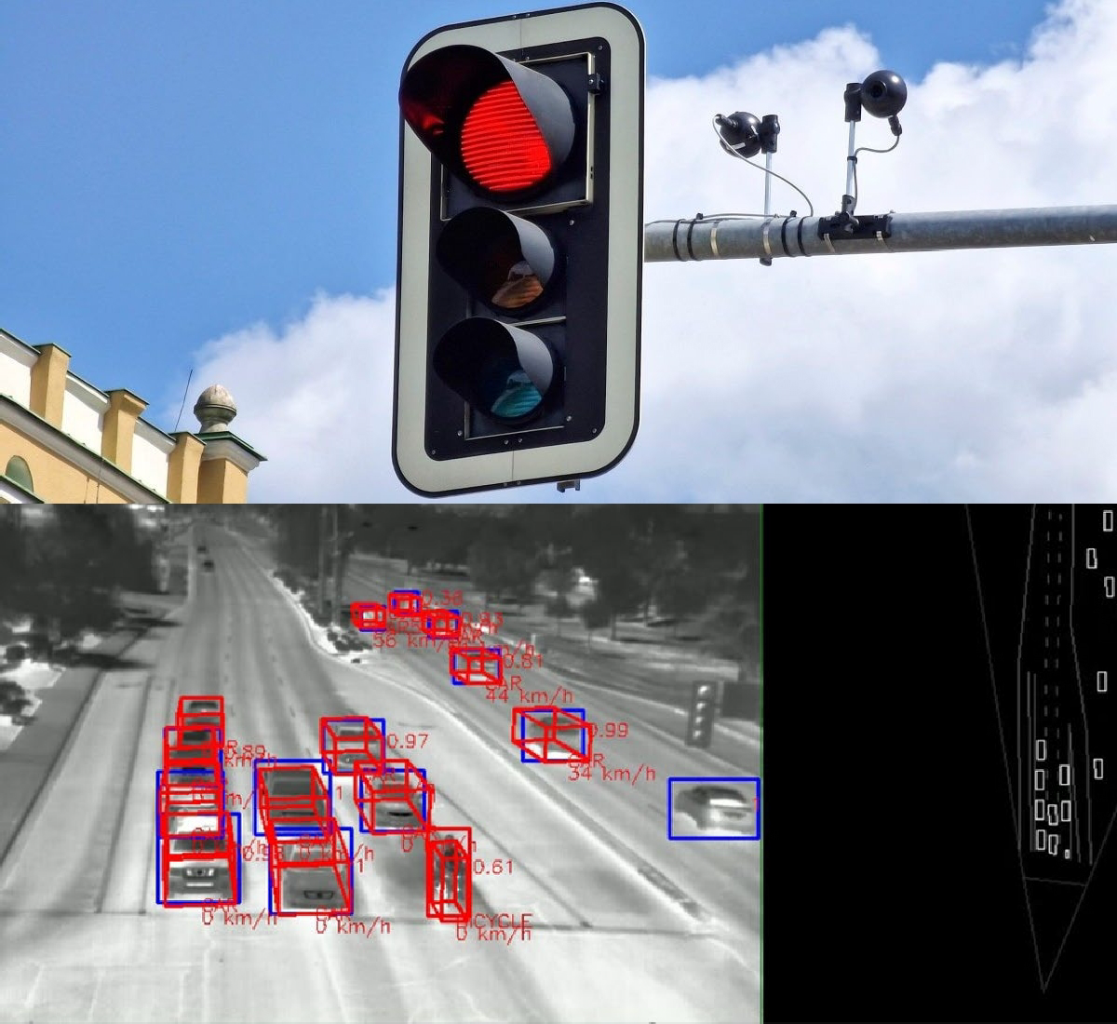
Composants du système de feux de circulation
System components - Signal transmitter
Detectors pour véhicule trafic
Différents sensor types
  Induction loops
  Infrared, thermal image
  Video
  Radar, ultrasound
  Lidar
Use pour
  Dimensioning
  Congestion detection
  Counting

Slide 11
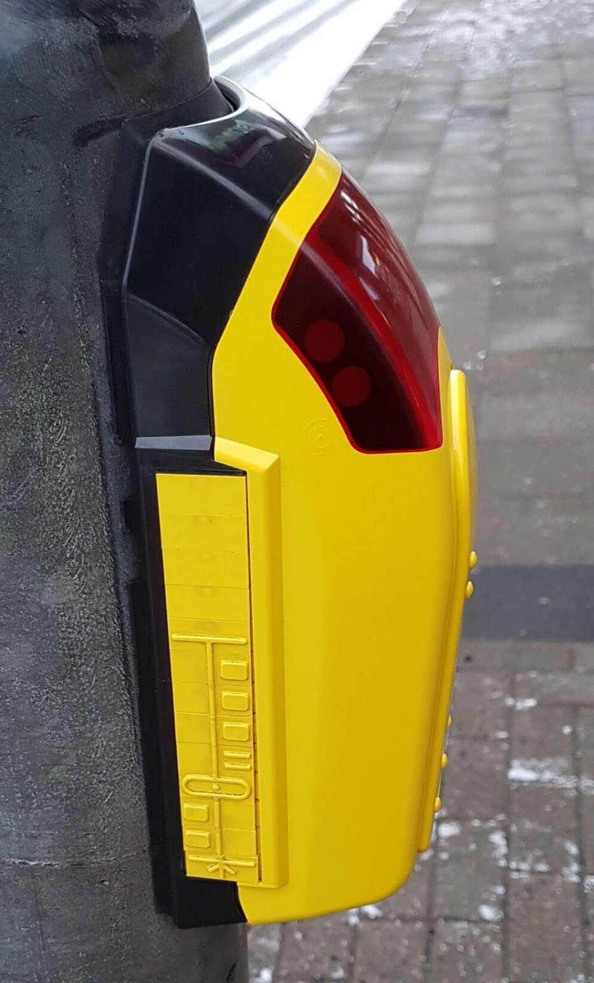
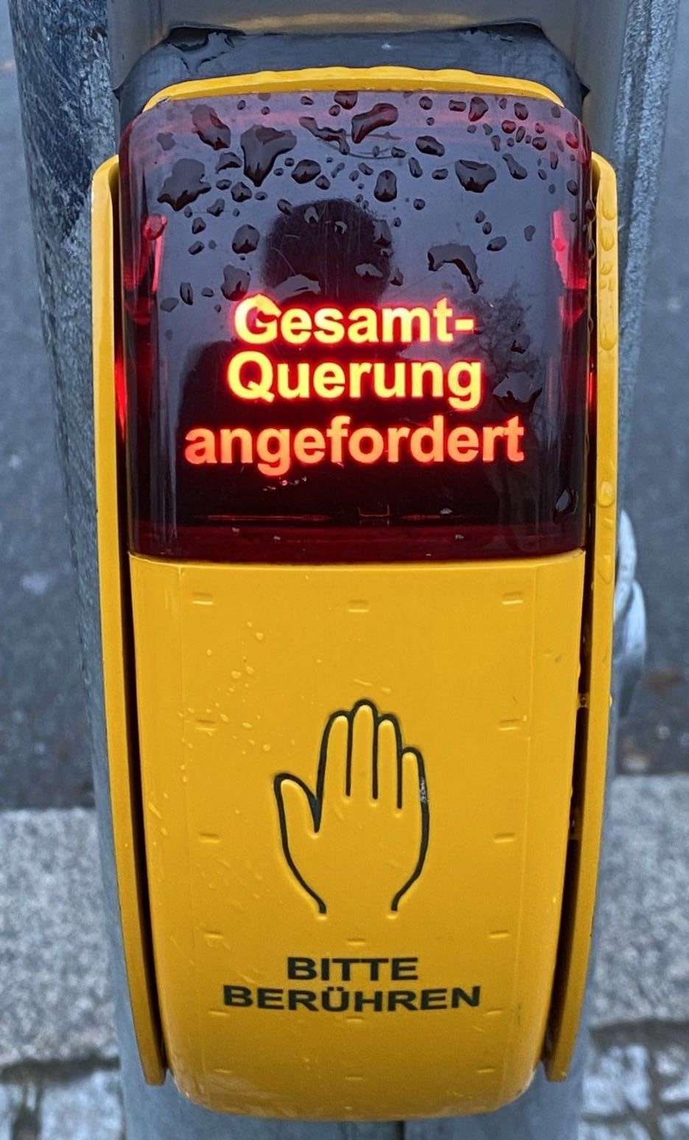
Composants du système de feux de circulation
Detector pour requesting Pedestrian trafic
Wide range de designs et technologies
  Push-button, touch detector,...
Confirmation display
Support pour people avec visual impairments
  Additional button pour activating acoustic signals ' Vibrating elements
  Tactile elements à indicate le direction de déplacement
  Tactile elements à describe le crossing (relief symbol)

Slide 12
Signal position plan
Signal position plan
Included information :
Junction geometry (access routes, lanes, Krebs, islands)
Markings
  Stop lines, fords
  Lane markings, guidelines
  Arrow markings
Traffic signs regulating right de way
  Z. 306 pour privileged access routes
  Z. 205 ou Z. 206 pour access routes requiring waiting
• Masts, signal heads, signal groups (SGR)
• Position de detectors et buttons
Image : RiLSA example collection (FGSV 2017)

Slide 13
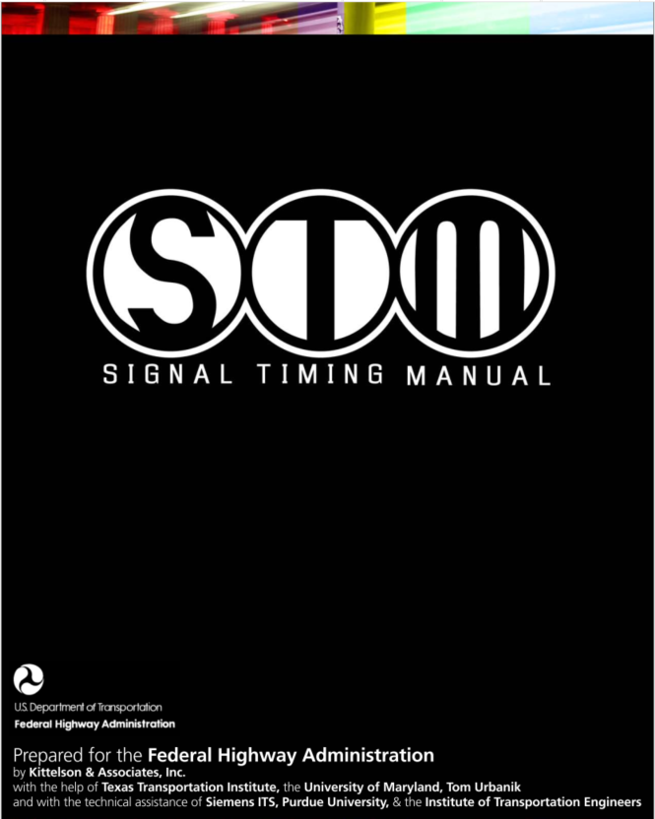
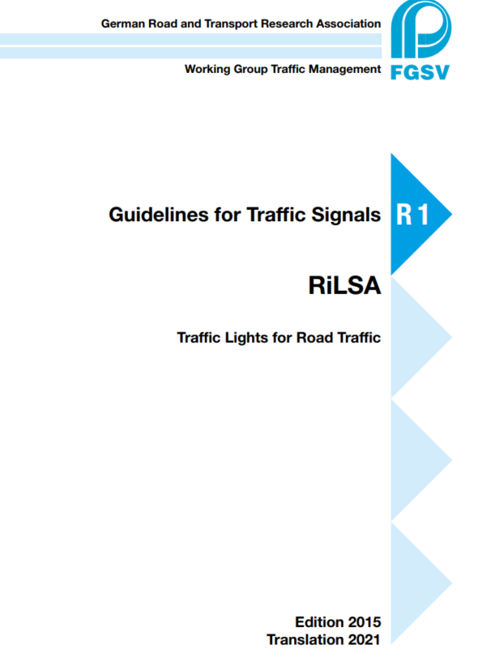
Signal Timing Manuels et Guidelines
https ://ops.fhwa.dot.gov/publications/fhwahop08024/fhwa_hop_08_024.pdf
https ://www.fgsv-verlag.de/pub/media/pdf/321_E.v.pdf

Slide 14
TERMS AND DEFINITIONS
Components de a Signal Cycle :
Cycle : One complete rotation through all signal indications.
      A cycle comprend green, yellow, red, et all-red intervals
      Each legal mouvement gets a green auast once per cycle,
      Cycle is le basic unit de signal design
Durée du cycle(C) : Total temps required à complete one full cycle.
      Measured dans seconds
      Typical cycle lengths : 40–120 seconds
      Long cycles increase capacité but also increase retard
Phase de signalisation : Total temps required à complete one full cycle.
      Measured dans seconds
      Typical cycle lengths : 40–120 seconds
      Long cycles increase capacité but also increase retard
      Phase (Gi + Yi + ari)

Slide 15
TERMS AND DEFINITIONS
Intervalle : A period during which no signal indication changes.
  Intervallele de changement (yi) :
    Jaune indication et transition de green à red,
    Allows véhicules that cannot stop safely à enter le intersection legally,
    Prevents sudden braking et collisions,
  Intervallele de dégagement (Intervallele tout rouge), ari
    Vehicles that entered during le yellow clear le intersection safely
    Avoid conflict between véhicules leaving le intersection et véhicules starting a new phase
  Intervallele vert (Gi) :
    Movement is permitted à proceed
    Vert temps is allocated based sur trafic demande et priority
  Intervallele rouge (Ri) :
    Movement is prohibited
    Rouge temps comprend le temps when other mouvements have green, yellow, ou all-red

Slide 16
Types de fonctionnement des feux
Feux de circulation operate dans different modes depending sur detectors et demande :
    Fonctionnement à temps fixe
      Durée du cycle, phase sequence, et intervals are constant
      Same timing repeats continuously
      Simple, predictable, faible coût
      Cannot respond à sudden demande changes
    Fonctionnement semi-actionné
      Detectors placed sur secondaires approaches only
      Major route remains green unless a call is detected
      Best pour principaux route carries continuous écoulement

Slide 17
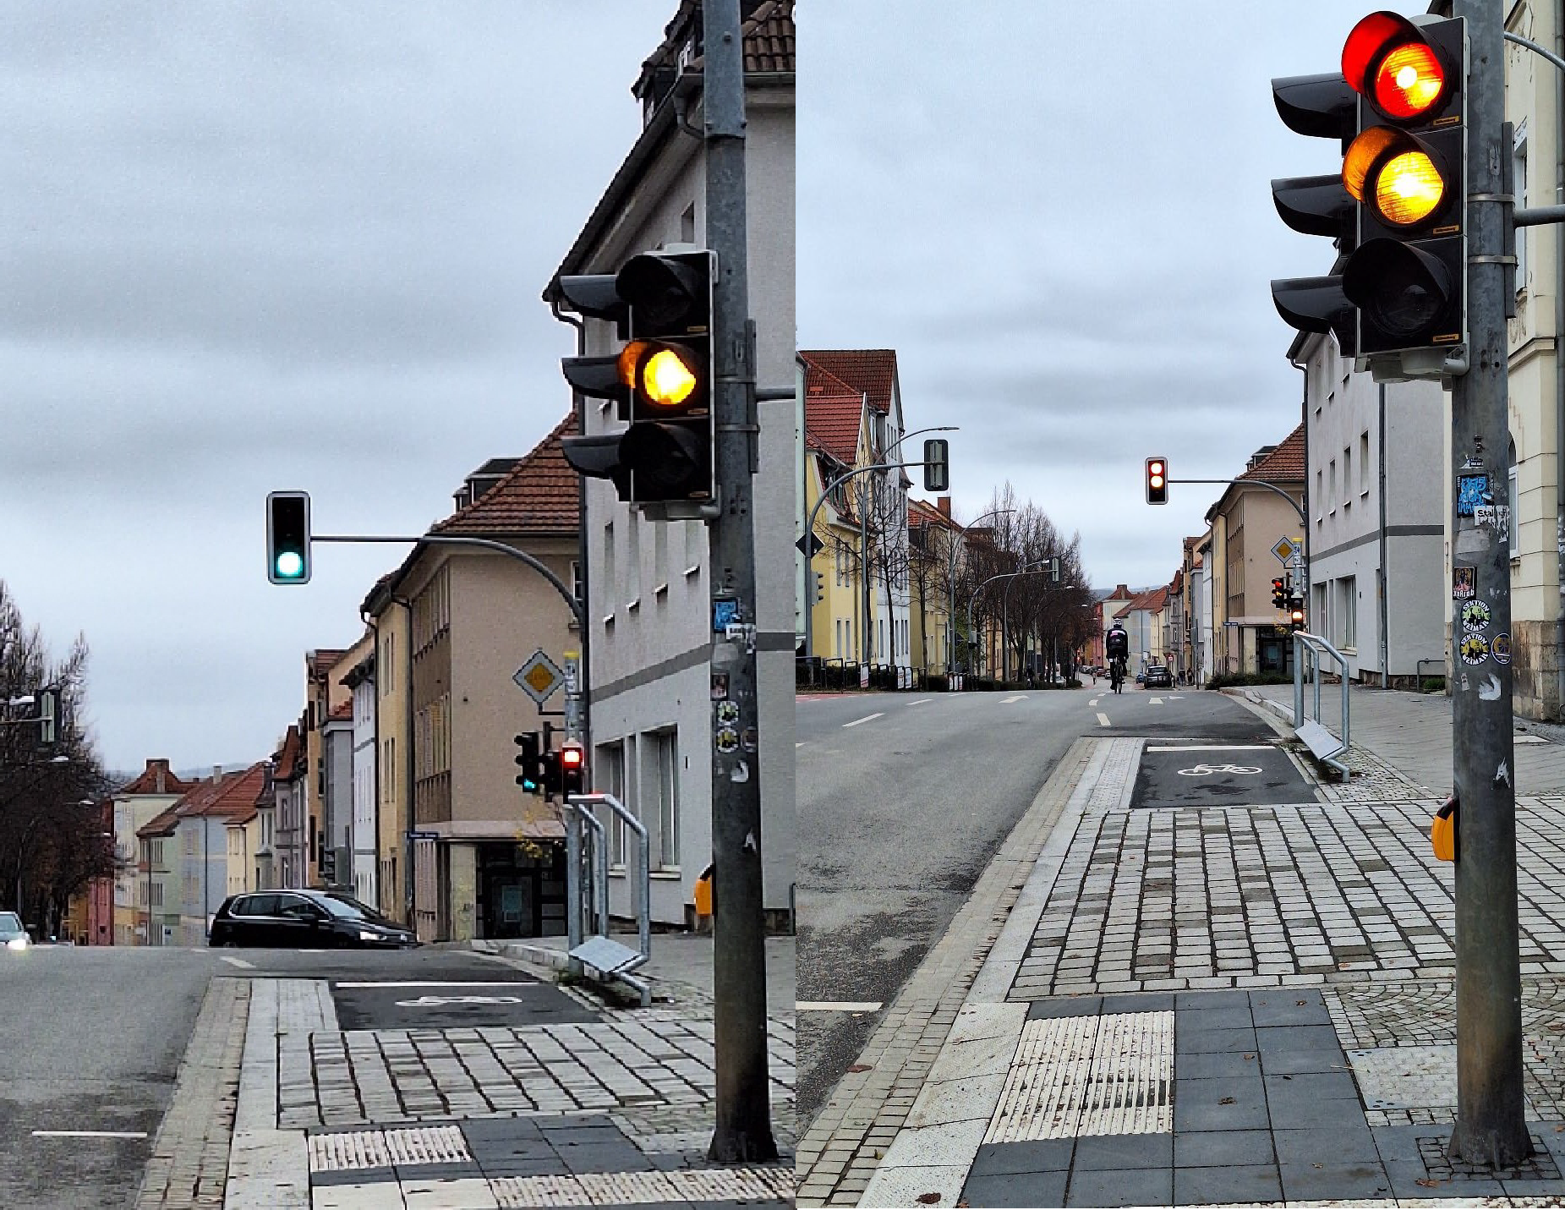
Types de fonctionnement des feux
    Fonctionnement entièrement actionné
      Detectors placed sur every lane de every approach
      Signal timings vary de cycle à cycle
      Vert times are adjusted based sur demande
      Efficient allocation de green temps
      Rougeuced retard under variable demande
    Fonctionnement coordonné (system control)
      In urban areas, intersections are close together. Hence, signal coordination aims à :
      Rougeuce stops along an arterial
      Create smooth trafic progression
      Improve déplacement temps et réduit retard

Slide 18
Intervalleles de décharge et débit de saturation
When le signal turns green :
    Vehicles stored dans a queue start moving
    Vehicles discharge through le stop line
    Headways between véhicules peut être measured
As le queue moves, headway measurements peut être taken as follows :
    First headway : de green start à first véhicule crossing
    Second headway : between le first et second véhicule front wheel crossing le stop line
    Subsequent headways follow similarly

Slide 19
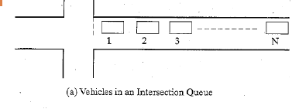
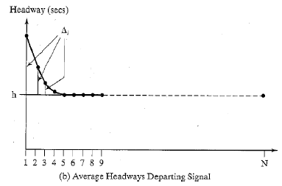
Intervalleles de décharge et débit de saturation
Headway behavior dans a Queue
  First headway is largest (reaction + acceleration)
  Second headway is shorter
  Headways gradually decrease
  Eventually stabilize à a constant value

Slide 20

Intervalleles de décharge et débit de saturation
Intervallele de saturation (h) :
    Constant headway achieved when le moyen headway level out
    Usually begins after 4th ou 5th véhicule
    Measured dans seconds per véhicule (s/veh)
Débit de saturation (s) :
    Maximum écoulement rate possible if green were always available.
    Où :
      s = saturation écoulement rate (veh/h de green per lane)
      h = saturation headway (s/veh)

Slide 21
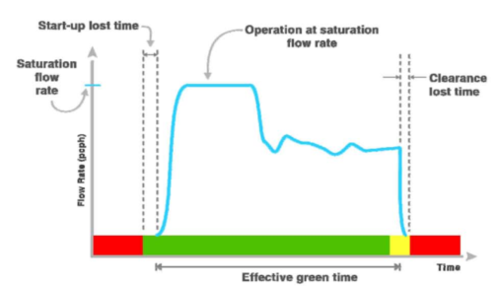
Intervalleles de décharge et débit de saturation
Saturation écoulement represents :
    Le “ideal capacité” de a lane during continuous green
    Le maximal discharge ability under saturated conditions
    However,
    Actual intersection capacité depends sur effective green temps, et there are lost times
Temps perdu au démarrage
Fonctionnement au débit
Débit de
de saturation
saturation
Temps perdu de
dégagement
Débit (véh/h)
Temps de vert effectif
Temps
Source : Signal Timing Manual, FHWA

Slide 22

LOST TIMES
Temps perdu au démarrage-au beginning du green :
  Drivers react et accelerate slowly,
  Le first three ou four headways are larger than le saturation headway,
  Le sum de these extra headways is known as “Start-up Lost temps.”
  où :
  = start-up lost temps, s/phase
  =incremental headway (above “h” seconds) pour véhicule i, s

Slide 23
LOST TIMES
Temps perdu au dégagement : au end du green
  Vehicles may not fully use le remaining green temps
  Le last véhicule may cross le stop line before le green ends
  This unused temps is called “Clearance Lost temps (l2 )”
Total Lost Time au end du green :
  Total lost temps per phase :
  Total Lost Time per phase (s/phase) = l1 + l2

Slide 24

Temps vert effectif
Le actual signal goes through a series de intervals pour each phase : Vert, Jaune, All-red, Rouge
Le Jaune et All-red intervals are transitions between Vert et Rouge
In terms de modeling, only two temps periods are important
  Temps vert effectif : is le actual temps véhicules can discharge à saturation écoulement.
  Temps rouge effectif : le amount de temps that le véhicule is not moving

Slide 25

Capacité d’un groupe de voies à feux
Le Capacité de an Intersection lane ou lane group peut être computed as :
Où :
ci = capacité de lane ou lane group i, (veh/h)
si = saturation écoulement rate (veh/hg)
gi = effective green temps (s)
C = cycle length (s)

Slide 26
Exemple-1
Consider a given mouvement à a signalized intersection avec le following known characteristics :
Durée du cycle, C= 60s
Vert temps, G=27s
Jaune plus all-red, η=4s,
Intervallele de saturation, h=2.4 s/veh
Start-up lost temps, l1= 2.0 s,
Clearance lost temps, l2= 2.0 s
Quoi is le capacité per lane pour this mouvement ?

Slide 27
Exemple-1
Solution :
Saturation écoulement si= 3600/h = 3600/2.4= 1500 veh/hg/ln
Effective green temps = G + Yi – tL
_{= 27 + 4 – (2 + 2)= 27 s}
Capacité, c = 1500 * 27/60 = 675 veh/h/ln

Slide 28
Voie critique et budget temporel
Time Budget : is le allocation de temps à various vehicular et piéton mouvements.
  Time budget allocates :
      effective green temps
      lost times
      piéton phases
Critical Lane : is le lane that controls signal timing pour a phase.
      It is NOT always le lane avec le highest volume.
      It is le lane avec le highest demande intensity, considering turning mouvements, heavy véhicules, lane conditions, et piéton effects

Slide 29
Voie critique et budget temporel
General rules pour Critical Lane Identification ;
Each phase has one critical lane et critical-lane écoulement
Only one critical lane peut être served à a temps (excluding overlaps)
Lost temps occurs dans every phase
Overlapping phases must preserve le “one critical lane moving” rule

Slide 30
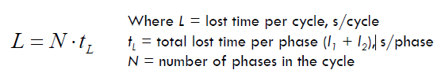
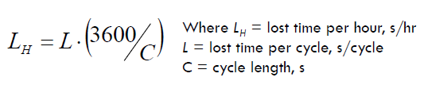
Voie critique et budget temporel
To determine le Maximum Sum de Critical Lane Volumes :
    Déterminer le total lost temps dans le hour
    Dividu remaining temps (total effective green temps) par saturation headway
Assuming le total lost temps per phase (tL) à be constant pour all phases, le total lost temps per signal cycle is :
Le total lost temps dans an hour depends upon le nombre de cycles occurring dans le hour :

Slide 31



Voie critique et budget temporel
Le remaining temps within le hour is devoted à effective green temps pour le critical lane mouvements,
où :
    = total effective green temps dans le hour, s
This temps peut être used à a rate de one every “h” seconds, où h is le saturation headway :
où :
    = maximal sum de critical lane volumes, veh/hr
    = saturation headway, s/veh

Slide 32
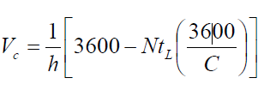
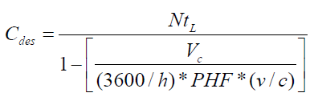
Voie critique et budget temporel
Critical lane capacité relationship :
Key trends :
    Increasing cycle length increases capacité (less lost temps per hour),
    Increasing nombre de phases réduit capacité (more lost temps)
Desirable cycle length (Cdes), s
    Peak Hour Factor (PHF) : à account pour le écoulement rate dans le worst 15-minute period du hour
    v/c (volume à capacité ratio) – à provide some excess capacité à avoid failure de individual cycles ou peak periods sur a specific day

Slide 33
Discussion Questions
Pourquoi does saturation écoulement vary significantly across intersections ?
Comment do lost times affect capacité et signal efficiency ?
Pourquoi do more phases réduit intersection capacité ?

Slide 34
Exercise Problem
Données :
Durée du cycle = 80 s
Vert = 35 s
Jaune + all-red = 5 s
Start-up lost temps = 2 s
Clearance lost temps = 3 s
Intervallele de saturation = 2.2 s/veh
Calculer :
Calculer saturation écoulement rate
Calculer effective green temps
Calculer lane capacité

